Slide 1
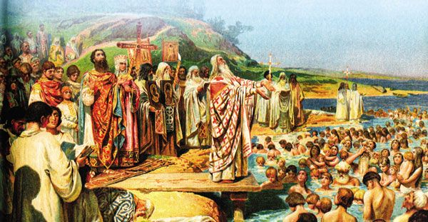
«Крещение Руси. Однородные члены предложения».
Интегрированный урок ОПК и русский язык
Урок разработала: учитель начальных классов
ГБОУ СОШ №1416 СП №2 г. Москвы
Плаксина Людмила Викторовна

Slide 2
Минутка чистописания
Рр Ее Гг Лл Ии Яя Ии
Религия
- это вера, убеждения.

Slide 3
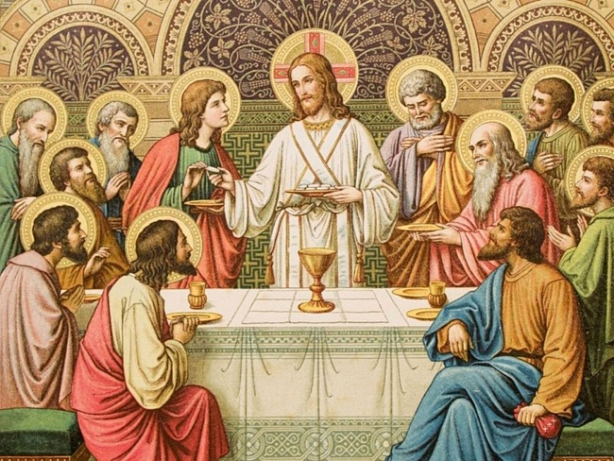
Основные религиозные направления – христианство мусульманство и буддизм.

Slide 4
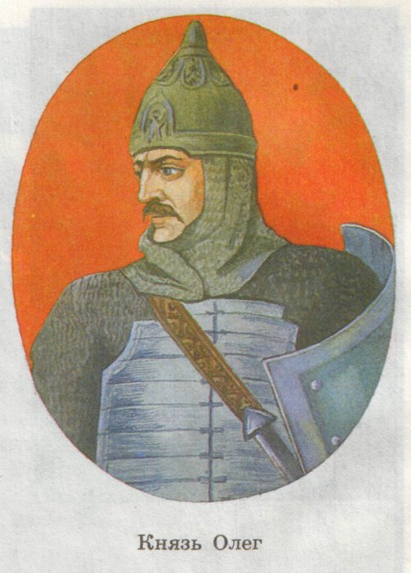
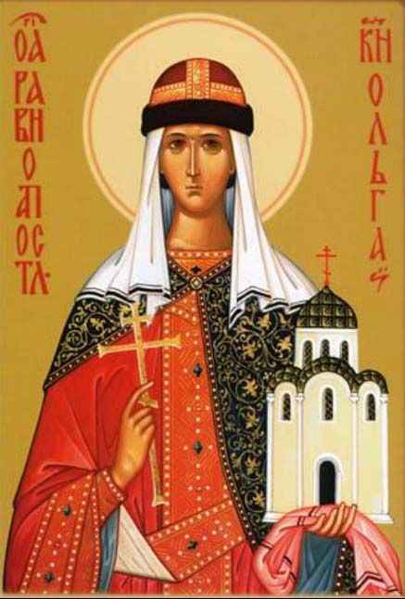
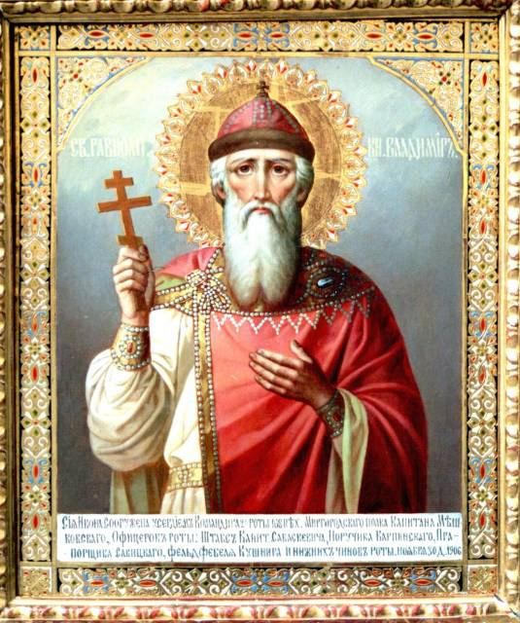
Олег Ольга Владимир

Slide 5
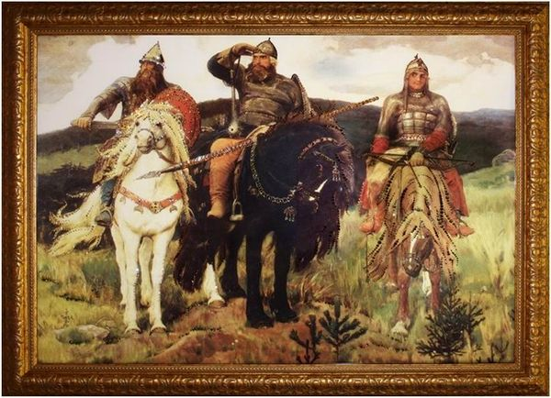
В.М. Васнецов «Богатыри»

Slide 6
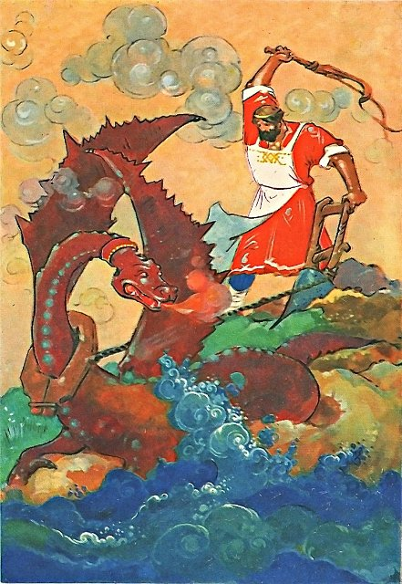
Никита Кожемяка

Slide 7
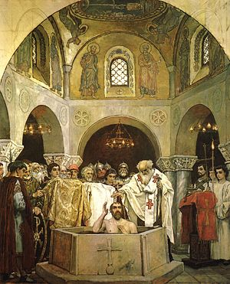
Крещение князя Владимира

Slide 8
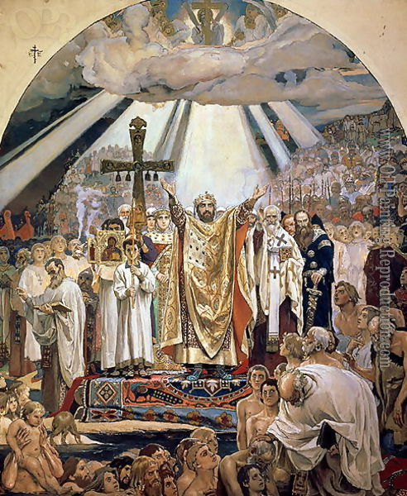
Крещение Руси

Slide 9
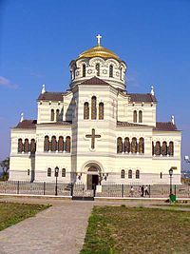
Владимирский собор в Херсоне

Slide 10
Д_в_тьсот восемьд_сят в_сьмой год принято считать годом кр_щения Руси князь Владимир решил _кр_стить всех русских греческие священнослужители раз_ясняли уб_ждали учили людей новой вере и кр_стили всех желающих некоторые люди не верили б_ялись тогда Владимир назначил день кр_щения к р_ке Днепр пришли дети и взрослые и ст_рики люди зашли в воду а священнослужители ч_тали молитвы на б_р_гу и был великий праздник

Slide 11
Девятьсот восемьдесят восьмой год принято считать годом крещения Руси. Князь Владимир решил окрестить всех русских. Греческие священнослужители разъясняли, убеждали, учили людей новой вере, и крестили всех желающих. Некоторые люди не верили, боялись. Тогда Владимир назначил день крещения. К реке Днепр пришли дети и взрослые, и старики. Люди зашли в воду, а священнослужители читали молитвы на берегу. И был великий праздник !

Slide 12
Спасибо за внимание!

Slide 13
Для создания презентации использовались:
1. Яндекс. Картинки.
2. Латышина Д.И. «Живая Русь. Быт, культура, обычаи русского народа с древних времен».
3. Рыбаков Б.Л. «Язычество древних славян».
4. Чуракова Н.В. «Я познаю мир».

